Slide 1


Управление Федерального казначейства
по Мурманской области
Текущие вопросы представления участниками
бюджетного процесса бюджетной (бухгалтерской) отчетности в подсистеме «Учет и отчетность» государственной интегрированной информационной системы управления общественными финансами «Электронный бюджет»
Л.М. Макеева,
Начальник отдела централизованной
бухгалтерии – главный бухгалтер

Slide 2

ПЕРЕЧЕНЬ СУБЪЕКТОВ МОНИТОРИНГА
БЮДЖЕТНОЙ (БУХГАЛТЕРСКОЙ) ОТЧЕТНОСТИ
Управление Федерального казначейства
по Мурманской области
144
субъекта отчетности
4
РБС
56
АУБУ
5
РС_АУБУ
79
ПБС,
в т. ч. 6 АДБ

Slide 3
Анализ представленной бюджетной (бухгалтерской) отчетности, %
Управление Федерального казначейства
по Мурманской области
Срок представления
Полнота комплекта отчетности

Slide 4

Управление Федерального казначейства
по Мурманской области
Причины несвоевременного представления отчетности в Подсистему
Несоответствие форматов файлов, некорректная настройка параметров при загрузке форм отчетности
Некорректная настройка Справочника согласования отчетных форм
Длительная проверка главными распорядителями бюджетных средств отчетов подведомственных организаций и запрет на загрузку в Подсистему до окончания проверки
Недостаточный уровень самостоятельного изучения некоторыми субъектами отчетности методических материалов, размещенных на сайте (Руководство пользователя, обучающие ролики), а также самих инструкций по составлению отчетности (191н, 33н, 15н, 60н)

Slide 5
Управление Федерального казначейства
по Мурманской области
При анализе отчетности установлены:
1. Ошибки при заполнении форм:
  0503125 (0503725)
  0503128 (0503738)
  0503169 (0503769)
  0503178 (0503779)
  0503160 (0503760)
  0503191 (0503793)
  2. Несоответствие показателей отчетности субъектов мониторинга показателям бюджетной отчетности ТОФК

Slide 6
Управление Федерального казначейства
по Мурманской области
Опрос субъектов отчетности
Проблемы:
Медленная загрузка файлов в формы
При согласовании и подписании форм программный продукт надолго зависает
Низкая скорость загрузки форм, не с первого раза загружаются
После загрузки новой формы постоянно надо чистить КЭШ
Проблема в контрольных соотношениях
Отсутствие предварительного оповещения о проведении регламентированных работ
Нестабильная работа ППО, системные ошибки

Slide 7
Управление Федерального казначейства
по Мурманской области
ПРЕДЛОЖЕНИЯ
Реализовать возможность формирования в Подсистеме Сведений о результатах мониторинга отчетности в электронном виде
В целях качественного проведения мониторинга предлагаем обратиться к главным распорядителям бюджетных средств:
- соблюдать требования Инструкций №№191н, 33н при формировании перечня форм отчетности, представляемой в Подсистему, для своих подведомственных получателей
- с просьбой не устанавливать запрет на выгрузку отчетности в Подсистему подведомственными организациями до окончания ее проверки
- своевременно актуализировать информацию в Справочнике «Субъекты отчетности»

Slide 8
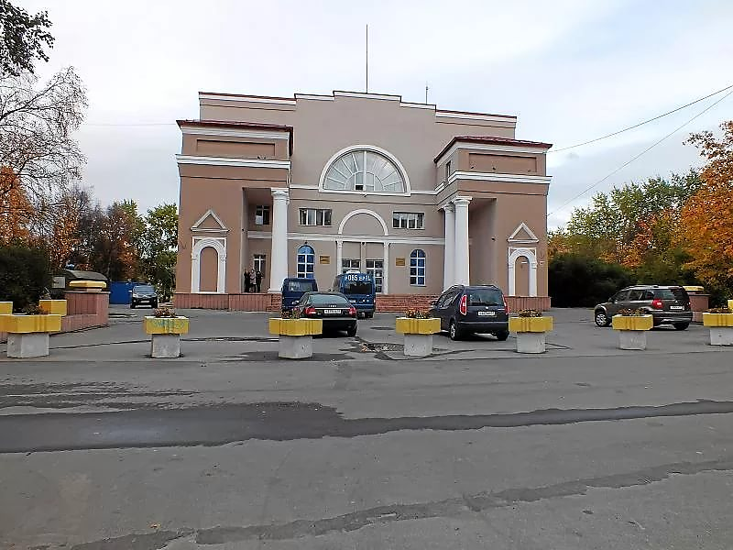
Управление Федерального казначейства
по Мурманской области
Спасибо за внимание!

